Slide 1
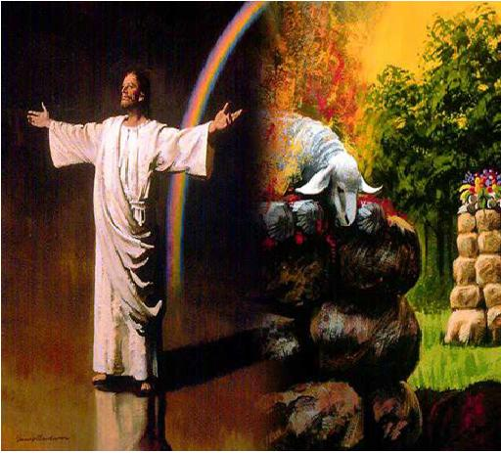
Lección 14
30 de setiembre 2023
EFESIOS EN EL CORAZÓN
TEXTO CLAVE: Efesios 2:8-10
Escuela Sabática – 3° Trimestre de 2023

Slide 2
I. OBJETIVO: ¿Qué aprender?
Que, seas un discípulo amado, que imita a Dios en su amor, su carácter, en armonía con el plan de salvación.
APRENDIZAJE POR NIVELES:
SABER entender sobre el plan de salvación.
SENTIR el deseo de apoyar la ejecución del plan divino.
HACER la decisión de presentar el plan de salvación y permitir que nos eduque.

Slide 3
EL MÉTODO, O ESTRATEGIA M.: ¿Cómo aprender?
¿Qué camino seguir con el alumno?
1° MOTIVA: ¿Qué debo SER?
Motivar el logro de una capacidad, un aprendizaje; a SER semejante a Cristo Jesús en su carácter.
2° EXPLORA: ¿Qué debo SABER?
Buscar información, con preguntas, procesarlo, comprender, sintetizar y generalizar.
3° APLICA: ¿Qué debo SENTIR?
Sentir el deseo de aplicar los conocimientos descubiertos en la vida.
4° CREA: ¿Qué debo HACER?.
Tomar la decisión de crear oportunidades para vivir lo aprendido y compartirlas.

Slide 4
LA ESTRATEGIA METODOLÓGICA.
¿Qué recomendación nos da Dios?
“La escuela sabática, cuando es bien dirigida, es uno de los grandes instrumentos de Dios para traer almas al conocimiento de la verdad. No es el mejor plan que solo los maestros hablen. Ellos deberían inducir a los miembros de la clase a decir los que saben. Y entonces el maestro, con pocas palabras y breves observaciones o ilustraciones debería imprimir la lección en sus mentes.” (Consejos sobre la Obra de la Escuela Sabática, 128)
“Cada ser humano, creado a imagen de Dios, está dotado de un facultad semejante a la del Creador: la individualidad, la facultad de pensar y hacer… que sean pensadores y no meros reflectores de los pensamientos de otros… dirigirlos a las fuentes de la verdad, a los campos abiertos a la investigación en la naturaleza y en la revelación.” (Educación 17)

Slide 5
II. MOTIVAR: ¿Cómo despertar interés para aprender?
Con preguntas motivadoras, presentando necesidades y casos de la vida:
¿Qué alcance nos da Pablo sobre el plan de salvación divino?
¿Qué ha hecho Dios por nosotros mediante su Hijo Jesucristo?
¿Cómo debemos vivir como hijos de luz?

Slide 6
III. EXPLORA: 1. ¿Qué alcance nos da Pablo sobre el plan de salvación divino? Efesios 1:3-12
“Efesios 1:3 al 14 Pablo nos orienta hacia nuestro lugar bendito en el vasto paisaje del plan de la salvación.” (GEB 141)
En el verso 4, nos indica, según el plan de redención seremos santos, para alabar su gloriosa gracia, que nos dio generosamente en Cristo Jesús.
“El plan de la salvación había sido concebido antes de la creación de la tierra, pues Cristo es el Cordero que fue inmolado desde el principio del mundo (Apoc. 13:8); sin embargo fue una lucha, aún para el mismo Rey del universo, entregar a su Hijo a la muerte por la raza culpable… para redimir mediante el arrepentimiento y la fe en Cristo.” (PP 33)

Slide 7
2. ¿Qué ha hecho Dios por nosotros mediante su Hijo Jesucristo? Efesios 2:4- 10
“Dios que es rico en misericordia por su gran amor con que nos amó… nos dio vida junto con Cristo. Por gracia habéis sido salvos.” (Ef. 2:4, 5)
“La caída del hombre llenó todo el cielo de tristeza… El Hijo de Dios, el glorioso Comandante del cielo, se conmovió de compasión por la raza caída… Pero el amor divino había concebido un plan mediante el cual el hombre podría ser redimido. La quebrantada ley de Dios exigía la vida del pecador.” (PP 33)
“Cristo podía redimir al hombre de la maldición de la ley… Cristo cargaría la culpa.” (Id)

Slide 8
3. ¿Cómo debemos vivir como hijos de luz? Efesios 5:1, 8- 10
La Escritura dice: “Sed, pues, imitadores de Dios como hijos amados… andad como hijos de luz.” (Ef. 5:1, 8)
“Los creyentes deben alejarse de la oscuridad de su pasado y andar como hijos de luz” (Ef. 5:8-10), imitando el amor del Padre. De nuevo Pablo nos advierte que nos alejemos de las obras infructuosas de las tinieblas, hechas en oculto (Ef. 5:11, 12)
“Pablo amplía la temática de imitar el amor de Dios al aconsejar a los esposos y las esposas cristianos. El amor abnegado de Cristo por la iglesia se convierte en el modelo para los esposos.” (GEB 145)

Slide 9
IV. APLICA: ¿Qué debo sentir al recibir estos conocimientos?
El deseo de imitar a Dios en su carácter, especialmente en el amor; apoyar la ejecución del plan de salvación divino.
¿Deseas ser semejante a Dios?
¿Cuál es tu decisión?
V. CREA: ¿Qué haré para compartir esta lección la próxima semana? Crear oportunidades para compartir sobre el plan de salvación y del amor de Dios. Amén

Slide 10
Créditos
DISEÑO ORIGINAL
Lic. Alejandrino Halire Ccahuana
http://decalogo-janohalire.blogspot.com/p/escuela-sabatica.html
Distribución
Recursos Escuela Sabática ©
Para recibir las próximas lecciones inscríbase enviando un mail a:
www.recursos-biblicos.com
Asunto: Lecciones en Powerpoint
RECURSOS ADVENTISTAS
Recursos gratuitos
http://decalogo-janohalire.blogspot.com/
https://www.slideshare.net/ahalirecc
Recursos
Escuela Sabática

